Slide 1



75533359 พิธีศุลกากรว่าด้วยการค้าชายแดน บทที่ 3 เทคนิค / วิธีการคำนวณต้นทุน และการตั้งราคาสินค้า

Slide 2
1. อธิบายความหมายและความสำคัญของราคาได้อย่างถูกต้อง 2. ระบุองค์ประกอบในการตั้งราคาผลิตภัณฑ์ได้อย่างถูกต้อง 3. อธิบายลักษณะสำคัญของการกำหนดนโยบาย และกลยุทธ์ด้านราคาได้อย่างถูกต้อง 4. สามารถเลือกกลยุทธ์การกำหนดราคาสินค้าได้
จุดประสงค์การเรียนรู้

Slide 3
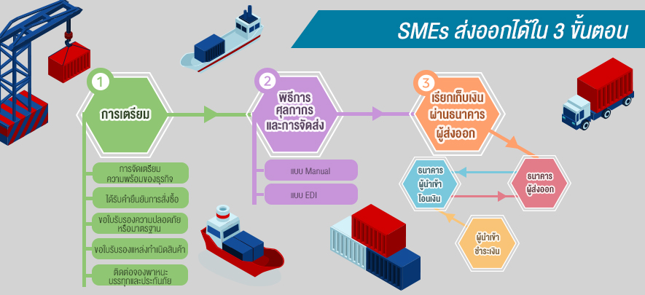
https://www.scglogistics.co.th/th

Slide 4
1. เตรียมเอกสาร หาตลาด และเตรียมสินค้า
ขั้นตอนการเตรียมนี้เป็นขั้นตอนแรกของกระบวนการ เริ่มตั้งแต่การเตรียมความพร้อมของธุรกิจในการจัดตั้งเป็นบริษัทให้ถูกต้องตามกฎหมาย คือ
การจดทะเบียนพาณิชย์เป็นนิติบุคคลที่กรมพัฒนาธุรกิจกระทรวงพาณิชย์
การจดทะเบียนภาษีมูลค่าเพิ่มที่กรมสรรพากร กระทรวงการคลัง และ
ขอมีเลขและบัตรประจำตัวผู้เสียภาษีอากร
ดอกกล้วยไม้ ต้องจดทะเบียนเป็นผู้ส่งออกดอกกล้วยไม้ที่กรมวิชาการเกษตร กระทรวงเกษตรและสหกรณ์
การเสนอจำหน่ายสินค้า และราคาแก่ผู้นำเข้าในต่างประเทศ
การรับคำสั่งซื้อ และเตรียมสินค้า
การติดต่อขนส่งและจัดเตรียมเอกสารเพื่อการส่งออกตามที่ผู้ซื้อหรือผู้นำเข้าในต่างประเทศได้แจ้งว่ามีเอกสารใดที่ผู้ส่งออกต้องแนบไปพร้อมกับการส่งออก

Slide 5
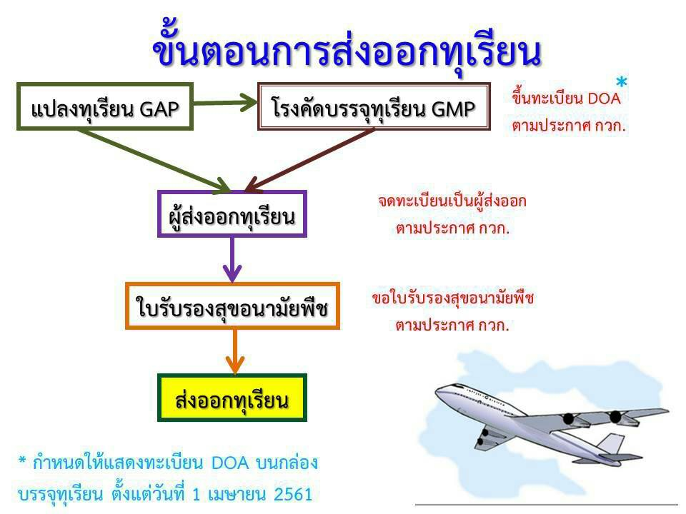
2. พิธีการศุลกากร และการจัดส่งสินค้า

Slide 6


Slide 7
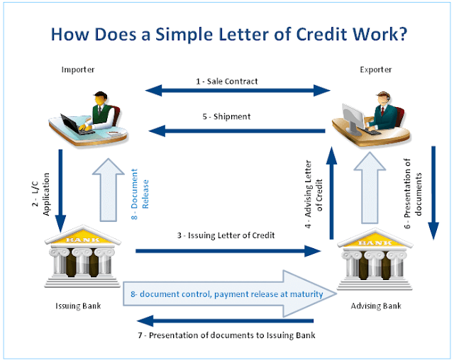
3. การเรียกเก็บเงิน
ผู้ส่งออกต้องส่งเอกสารสำคัญให้กับธนาคารของผู้ขายเพื่อเรียกเก็บเงิน เอกสารสำคัญดังกล่าว ได้แก่ L/C หรือใบสั่งซื้อ, Bill of Lading ออกให้โดยตัวแทนเรือหรือเครื่องบินที่ขนส่ง, Invoice, Packing List และ Bill of Exchange
จากนั้นธนาคารของผู้ขายจะตรวจเอกสารแล้วจัดส่งให้ธนาคารของผู้ซื้อในต่างประเทศ ซึ่งธนาคารของผู้ซื้อจะแจ้งให้ผู้ซื้อไปจ่ายเงินแล้วโอนเงินนี้ให้แก้ผู้ขายผ่านธนาคารตัวแทนของผู้ขาย จึงเสร็จสิ้นการเรียกเก็บเงินค่าสินค้า

Slide 8
การเตรียม การเสนอจำหน่ายสินค้า และราคาแก่ผู้นำเข้าในต่างประเทศ
การซื้อสินค้าระหว่างผู้นำเข้าและผู้ส่งออก
1. ผู้ซื้อหรือผู้นำเข้าสอบถามราคาสินค้าจากผู้ขายหรือผู้ส่งออก 2. ผู้ขายหรือผู้ส่งออกคำนวณราคาสินค้าส่งออกส่งให้แก่ผู้ซื้อ 3. เมื่อผู้ซื้อได้รับราคา ก็จะนำไปคำนวณหาต้นทุนนำเข้า ประมาณราคาขาย และกำไรที่คาดว่าจะได้รับ 4. ทั้งผู้ซื้อและผู้ขายจะต่อรองราคาจนตกลงกันได้ 5. มีการจัดทำสัญญาซื้อขายระหว่างกัน

Slide 9
ความหมายของราคา
ราคา หมายถึง “มูลค่าของสินค้าหรือบริการที่แสดงออกมาในรูปจำนวนเงิน” หรือ เป็นสื่อกลางการแลกเปลี่ยนในรูปเงินตรา”
มูลค่า หมายถึง “อำนาจของผลิตภัณฑ์อย่างหนึ่งที่สามารถใช้แลกเปลี่ยนกับ สินค้าอีกชนิดได้โดยแสดงออกมาในรูปเชิงปริมาณ”
ปัจจัยที่ควรคำนึงในการกำหนดราคา
1. ปัจจัยภายใน
2. ปัจจัยภายนอก

Slide 10
1. ปัจจัยภายใน
2. ปัจจัยภายนอก
1. คำนึงถึงอุปสงค์ (Demand) ของตลาดว่ามีความต้องการเสนอซื้อสินค้ามากเท่าใดและอุปสงค์ของสินค้านั้นมีความยืดหยุ่นต่อราคาเป็นอย่างไร
2. สภาพเศรษฐกิจในปัจจุบัน
3. กฎหมายและรัฐบาล
4. จรรยาบรรณในการประกอบธุรกิจ
5. สภาพการแข่งขัน
6. คำนึงถึงพ่อค้าคนกลาง ผู้ผลิตตั้งราคาให้เขาสามารถขายได้
7. ผู้บริโภค
1. วัตถุประสงค์ขององค์การ (Company Objective) องค์การหรือบริษัทจะเป็นผู้กำหนดเป้าหมายและนโยบายในการดำเนินกิจการ แล้วจึงกำหนดราคาเพื่อให้ สอดคล้องกัน
2. ลักษณะและประเภทของสินค้า (Character of Product) เช่น สินค้าเกษตรกรรมนอกฤดูจะขายราคาแพงกว่าปกติมาก
3. ต้นทุนจะเป็นตัวกำหนดราคาขั้นต่ำสุด

Slide 11
ราคาสินค้า
วัตถุประสงค์ในการกำหนดราคา
แบ่งได้เป็น 3 ประเภทใหญ่ ๆ คือ
1. พิจารณาด้านกำไร (Profit Oriented Objectives)
2. พิจารณาด้านการขาย (Sales Oriented Objectives)
3. เพื่อรักษาเสถียรภาพของราคา (Stabilize Price Objectives)
ราคาสินค้า = ต้นทุน + กำไรที่ต้องการ
ต้นทุนของสินค้ามีที่มามากมาย เช่น ต้นทุนของตัวสินค้า ต้นทุนจากค่าแรงงาน ต้นทุนจากค่าเครื่องมือ และ อุปกรณ์ที่ใช้งาน ต้นทุนจากการขนส่ง ต้นทุนแฝง
ต้นทุนแฝง คือ ค่าใช้จ่ายในการเดินทาง เป็นต้น

Slide 12
วิธีคำนวณหาต้นทุนต่อชิ้น
1. นำราคาที่เหมามาทั้งหมดจับหารกัน
สมมุติสินค้า A มี 10 ชิ้นจ่ายไป 1,000 บาท ก็จะตกชิ้นละ 100 บาท,
สินค้า B มี 20 ชิ้นจ่ายไป 4,000 บาท ก็ตกชิ้นละ 200 บาท
2. หาค่าต้นทุนแฝงทั้งหมดแล้วเอามารวมกัน
สมมุติรวมได้ 500 บาท แล้วนำจำนวนชิ้นของสินค้าทั้งหมดมาหาร
ตัวอย่าง สินค้าทั้งหมดมี 30 ชิ้น (สินค้า A + สินค้า B) เอามาหาร 500 บาท ก็จะตกชิ้นละ 16.6 บาท
3. สุดท้ายนำราคาต้นทุนกับทุนแฝงมารวมกัน สินค้า A ราคาต้นทุนก็จะเท่ากับ 116.6 บาท และ สินค้า B ราคาต้นทุนก็จะเท่ากับ 216.6 บาท

Slide 13
วิธีคำนวณหากำไรต่อชิ้น
กำไรที่ต้องการนั้นมีวิธีการคิดหลายวิธี อาจจะนำต้นทุนทั้งหมดแล้วบวกกำไรที่ต้องการเลย ว่าต้องการกำไรต่อชิ้นเท่าไร ส่วนมากจะกำหนดกำไรเป็นเปอร์เซ็นต์ เพราะสะดวกต่อการคำนวณส่วนลดที่จะตามมาในกรณีที่ต้องการระบายสินค้าหรือโปรโมชั่น
สูตรคำนวณ
(ต้นทุนต่อชิ้น x กำไรที่ต้องการเป็นเปอร์เซ็นต์) / 100 = กำไร
ตัวอย่าง
สินค้า A ต้องการกำไร 25% ก็เอา (116.6 x 25) / 100 = 29.15 บาท
สินค้า B ต้องการกำไร 20% ก็เอา (216.6 x 20) / 100 = 43.32 บาท
ฉะนั้นราคาที่จะต้องตั้งขายก็คือสินค้า A ราคา 145.75 บาท และ สินค้า B ราคา 259.92 บาท

Slide 14
การจำแนกประเภทต้นทุนสินค้าเพื่อการส่งออกจะแบ่งเป็นประเภท 3 ประเภท
1. ต้นทุนสินค้า ในกรณีทีผู้ผลิตเป็นผู้ส่งออกสินค้าเอง โดยไม่ผ่านนายหน้าตัวแทน ต้นทุนสินค้าก็คือต้นทุนการผลิตโรงงาน ซึ่งประกอบด้วย - ค่าวัตถุดิบ - ค่าแรงงาน - ค่าใช้จ่ายการผลิตและโสหุ้ยการผลิต - ค่าใช้จ่ายเกี่ยวกับฉลากและเครื่องหมายการค้า - ค่าใช้จ่ายเกี่ยวกับการเก็บรักษาสินค้าไว้ในคลังสินค้าของผู้ผลิตก่อนขนย้ายออกไปท่าเรือ หรือท่าอากาศยาน - ค่าใช้จ่ายในการตรวจสอบและคัดเลือกคุณภาพของสินค้าให้ได้ตามคุณภาพหรือคุณลักษณะที่ตกลงกับลูกค้าต่างประเทศ

Slide 15
2. ต้นทุนค่าขนส่งสินค้าจากโรงงานผู้ผลิตไป จนถึงจุดหมายปลายทางในต่างประเทศ
- ค่าขนส่งภายในประเทศ จากโกดังสินค้าของโรงงานไปยังสถานีขนส่ง ท่าเรือ หรือท่าอากาศยาน - ค่าระวางขนส่งทางรถ เรือ เครื่องบิน รวมทั้งค่าธรรมเนียมพิเศษต่าง ๆ เนื่องจากการใช้พาหนะ การใช้สถานีท่าเรือ หรือท่าอากาศยาน - ค่าขนถ่ายสินค้าทางเรือ หรือทางเครื่องบิน ณ เมืองปลายทาง - ค่าใช้จ่ายขนส่งสินค้าจากสถานที่ ท่าเรือ หรือท่าอากาศยานไปยังคลังสินค้าของลูกค้าหรือผู้นำเข้า

Slide 16
3. ค่าใช้จ่ายต่าง ๆ อันเกี่ยวข้องกับการส่งออก ทั้งที่เกิดภายในและภายนอกประเทศ
- ค่าใช้จ่ายบรรจุหีบห่อ หรือค่าบรรจุภัณฑ์เพื่อการส่งออกโดยเฉพาะ - ค่าใช้จ่ายในการตรวจสอบและวิเคราะห์ เพื่อรับรองคุณภาพของสินค้า ซึ่งรวมทั้งค่าออกใบรับรองต่าง ๆ จากสถาบันการค้า หรือสถานกงศุลการค้าต่างประเทศ - ค่าใช้จ่ายด้านการออกของ และค่าใช้จ่ายในการผ่านพิธีการศุลกากร - ค่าภาษีศุลกากรและค่าธรรมเนียมต่าง ๆ ที่เกิดขึ้นในการส่งสินค้าออกนอกประเทศและนำเข้าประเทศของลูกค้า

Slide 17
- ค่าเบี้ยประกันภัยและค่ากรมธรรม์ประกันภัยทั้งทางบก เรือ อากาศ - ค่าเสียหายที่คาดว่าจะเกิดขึ้นจากเหตุการณ์ต่าง ๆ เช่น การสูญเสียปริมาตรหรือน้ำหนักของตัวสินค้า คุณภาพสินค้าเสียหายเนื่องจากบรรจุภัณฑ์ ชำรุดระหว่างการขนส่งหรือคุณภาพสินค้าเปลี่ยนแปลงอันเนื่องมาจากสภาพแวดล้อมระหว่างการขนส่ง
- ค่าใช้จ่ายต่าง ๆ ในการจัดเตรียมเอกสารการส่งออกและการติดต่อธนาคาร - ค่าธรรมเนียมธนาคารทุกประเภท รวมทั้งดอกเบี้ยอันเกิดจากการส่งออก - ค่าติดต่อสื่อสาร โทรเลข โทรศัพท์ทางไกล เทเล็กซ์ และโทรสาร
- ค่านายหน้าแก่ตัวการหรือตัวแทนผู้ซื้อหรือผู้นำเข้า - ปริมาณกำไร(ขาดทุน) อันเกิดจากอัตราแลกเปลี่ยนเงินตราระหว่างประเทศ ในกรณีที่ผู้ผลิตที่เป็นผู้ส่งออกได้รับภาษีคืนในการนำเข้าวัตถุดิบสำหรับผลิตสินค้าส่งออกก็สามารถนำภาษีที่ได้รับคืนมานี้มาลดต้นทุนสินค้าของโรงงานให้ต่ำลงได้ ซึ่งจะทำให้กิจการสามารถแข่งขันในตลาดต่างประเทศได้
https://www.facebook.com/uslmanagement/posts/258061741053125/

Slide 18
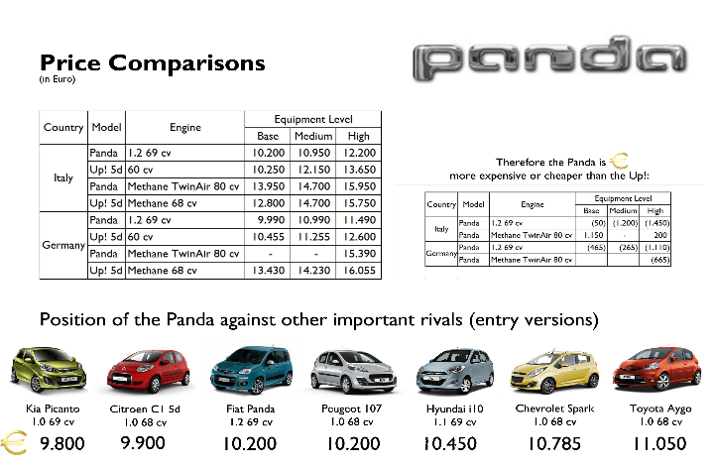
พื้นฐานของการตั้งราคา
ต้นทุน (Cost)
คู่แข่ง (Competitor)
กลุ่มเป้าหมาย และกำลังซื้อของลูกค้า (Target)
การตำแหน่งสินค้า (Position)

Slide 19

https://www.salika.co/2018/11/01/6-strategies-set-price/

Slide 20

เป็นการตั้งราคาจากความรู้สึกของผู้ซื้อที่มีต่อราคา ได้แก่ การตั้งราคาแบบเลขคี่ที่ลงท้ายด้วยเศษ ผู้ซื้อจะรู้สึกว่าสินค้าราคาถูกลง ส่วนการตั้งราคาแบบเลขคู่ เช่น 1,500 บาท 3,000 บาท ผู้ซื้อจะรู้สึกว่าสินค้าดีมีคุณภาพ เหมาะกับการนำไปตั้งราคากับสินค้าเกรดพรีเมี่ยม หรือแบรนด์ที่มีชื่อเสียง

Slide 21

ตั้งราคาตามกลุ่มลูกค้า
เป็นการตั้งราคาให้แตกต่างกันไปตามกลุ่มของลูกค้า หรือให้ราคาพิเศษแก่ลูกค้าบางกลุ่ม เพื่อกระตุ้นให้เกิดการซื้อสินค้าหรือบริการที่มากขึ้น เช่น โรงหนังที่ขายตั๋วหนังถูกลงเมื่อแสดงบัตรนักเรียนนักศึกษา ร้านอาหารที่ขายอาหารถูกลงในวันธรรมดา ซึ่งมีลูกค้าน้อย หรือผับบาร์ที่คิดค่าเข้าร้านกับผู้หญิงถูกลงในช่วงสุดสัปดาห์ เพื่อกระตุ้นให้ผู้ชายเข้าร้านมากขึ้น เป็นต้น

Slide 22

ตั้งราคาตามฤดูกาล
เป็นการตั้งราคาให้ต่ำกว่าปกติในช่วงเวลาที่ลูกค้ามีความต้องการน้อย เพื่อกระตุ้นให้เกิดความต้องการซื้อสินค้า และตั้งราคาให้สูงกว่าปกติในช่วงเวลาที่ลูกค้ามีความต้องการมาก เพราะถึงแม้จะตั้งราคาสูงกว่าปกติ แต่ลูกค้าก็ยังยินดีจ่ายนั่นเอง วิธีนี้ส่วนใหญ่มักใช้กับสินค้าหรือบริการที่ความต้องการของลูกค้ามีการเปลี่ยนแปลงสูง เช่น สินค้าหรือบริการของกลุ่มธุรกิจโรงแรม และสายการบิน

Slide 23

ตั้งราคาสูง VS ตั้งราคาต่ำ
การตั้งราคาสูง หมายถึง การตั้งราคาสินค้าให้สูงกว่าปกติในช่วงแรกของการนำสินค้าเข้าสู่ตลาด เพื่อสร้างยอดขายให้ได้ต้นทุนและกำไรกลับมาเร็วๆ ส่วนการตั้งราคาต่ำ หมายถึง การตั้งราคาให้ต่ำกว่าปกติในช่วงแรกของการนำสินค้าเข้าสู่ตลาด เพื่อจูงใจให้ลูกค้ายอมรับ และลองซื้อสินค้าไปทดลองใช้ก่อน

Slide 24


ตั้งราคาขายเป็นชุด
เป็นการตั้งราคาที่นำสินค้าแบบเดียวกันหรือต่างชนิดกันมาขายรวมกันเป็นชุด และตั้งราคารวมให้ต่ำกว่าราคาปกติ เพื่อกระตุ้นให้ลูกค้าซื้อสินค้าในปริมาณที่มากขึ้น ตลอดจนรู้สึกว่าหากซื้อเป็นชุดจะคุ้มกว่า ตัวอย่างเช่น การขายอาหารเป็นชุด การขายเครื่องสำอางเป็นชุด การขายอุปกรณ์อาบน้ำเป็นชุด ฯลฯ

Slide 25

ตั้งราคาเพื่อส่งเสริมการตลาด
เป็นการตั้งราคาที่เน้นการจูงใจให้ลูกค้าซื้อสินค้ามากขึ้น ได้แก่
1.การตั้งราคาแบบล่อใจ กล่าวคือ การตั้งราคาสินค้าบางอย่างให้มีราคาต่ำมากๆ หรือต่ำกว่าต้นทุนไปเลย เพื่อจูงใจให้ลูกค้าเข้ามาในร้าน และซื้อสินค้าอื่นๆ ในร้านเพิ่มเติม
2.การตั้งราคาในเทศกาลพิเศษ กล่าวคือ การลดราคาในช่วงเทศกาลพิเศษต่างๆ เพื่อกระตุ้นการขายในช่วงเทศกาลนั้นๆ

Slide 26
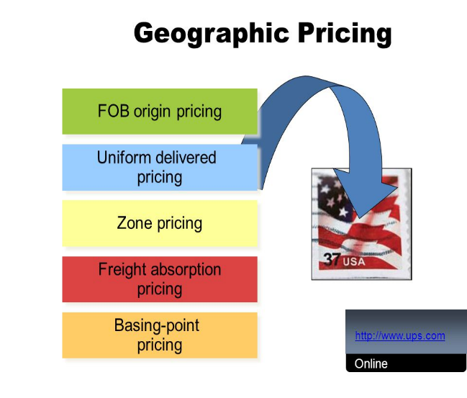
Pricing Strategy
การตั้งราคาเพื่อการส่งเสริมการตลาด (Promotion Pricing)
การตั้งราคาแบบล่อใจ (Leader Pricing)
การตั้งราคาแบบเหยื่อล่อ (Bait Pricing)
การตั้งราคาในเทศกาลพิเศษ (Special Event Pricing)
การตั้งราคาตามแนวภูมิศาสตร์ (Geographical Pricing)
การตั้งราคาแบบ F.O.B. Pricing (Free On Board Pricing)
การตั้งราคาตามเขต (Zone Pricing) เป็นการตั้งราคาให้แตกต่างกันตามเขตภูมิศาสตร์
การตั้งราคาส่งมอบราคาเดียว (Uniform Delivered Pricing)
การตั้งราคาแบบผู้ขายรับภาระค่าขนส่ง (Freight Absorption Pricing)

Slide 27
Pricing Strategy
การตั้งราคาตามหลักจิตวิทยา (Psychological Pricing)
การตั้งราคาแบบเลขคี่หรือเลขคู่ (Odd or Even Pricing)
การตั้งราคาแบบเลขคู่ (Even Pricing)
การตั้งราคาตามความเคยชิน (Customary Pricing)
การตั้งราคาที่แสดงถึงชื่อเสียง (Prestige Pricing)
การตั้งราคาแนวระดับราคา (Price Lining)
การตั้งราคาสูงและกาาตั้งราคาต่ำ (Skimming and Penetration Pricing)
การตั้งราคาสูง (Skimming Pricing) เป็นการตั้งราคาสินค้าให้สูงในช่วงแรกของการนำสินค้าใหม่เข้าสู่ตลาด เพื่อต่้องการให่ได้ต้นทุนและกำไรกลับมาโดยเร็ว เหมาะกับสินค้าที่มีลักษณะแตกต่างทางการแข่งขัน
การตั้งราคาต่ำ (Penetration Pricing) เป็นการตั้งราคาให้ต่ำในช่วงแรกของการนำสินค้าเข้าสูตลาด หรือเป็นการตั้งราคาเพื่อเจาะตลาดให้ครอบคลุมตลาดส่วนใหญ่ และให้ผู้บริโภคยอมรับอย่างรวดเร็ว เหมาะสมกับสินค้าที่สามารถใช้สินค้าอื่นทดแทนได้

Slide 28
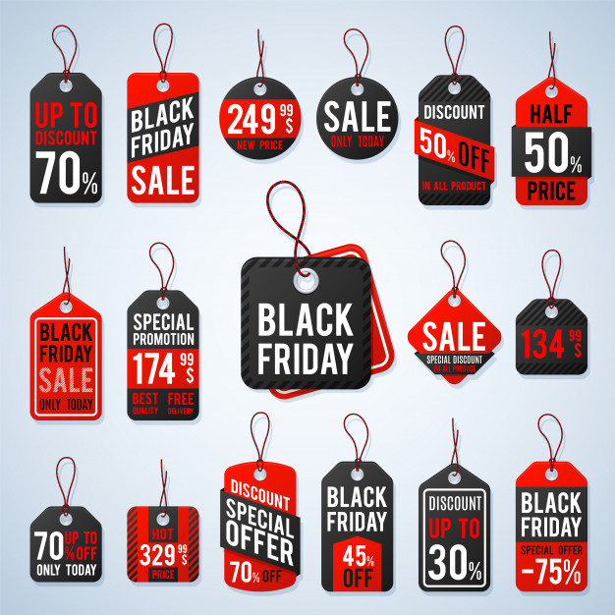

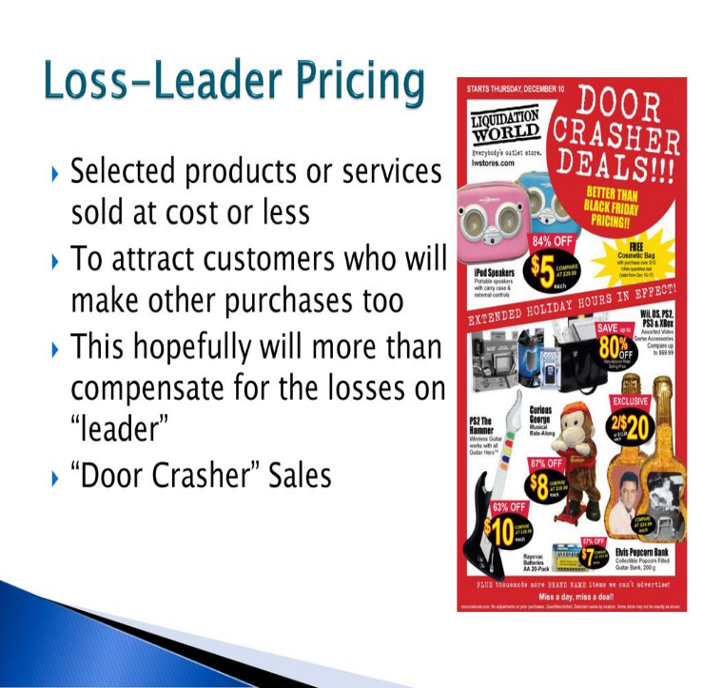


Slide 29
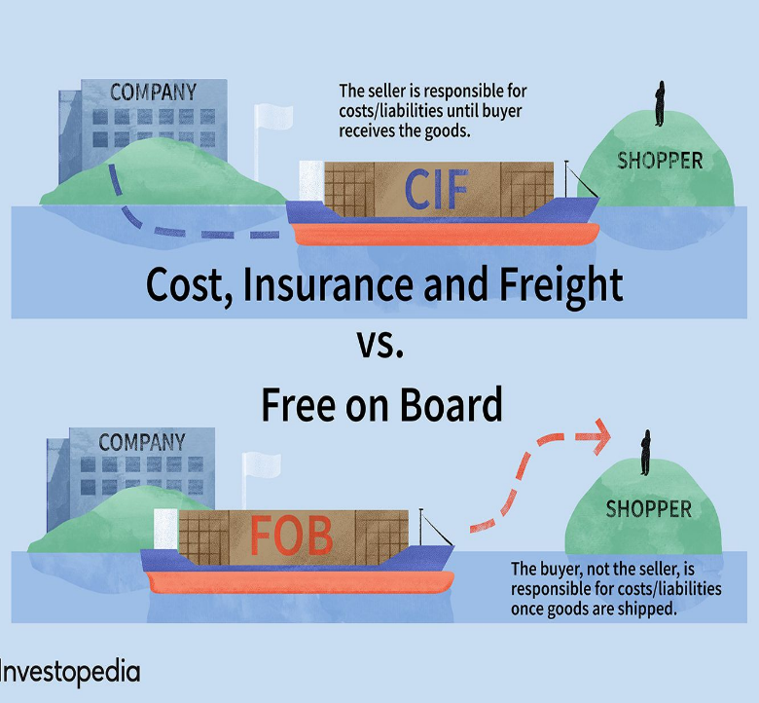
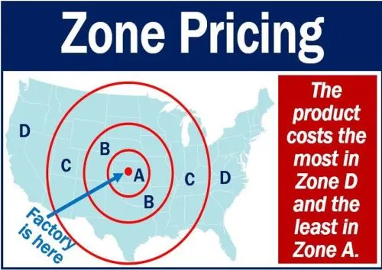

Slide 30
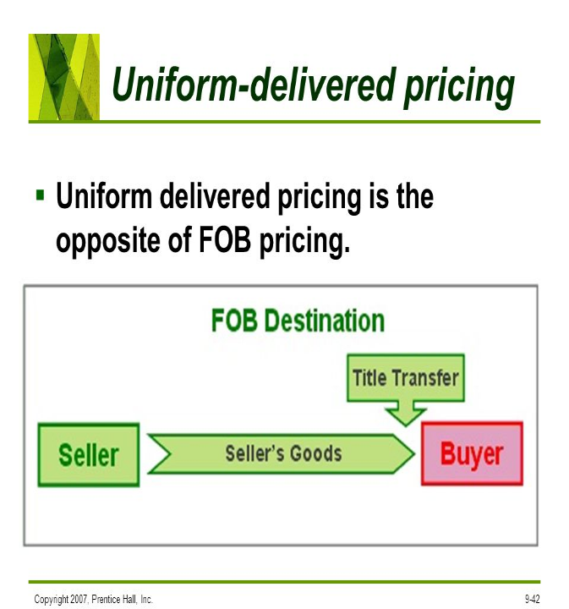
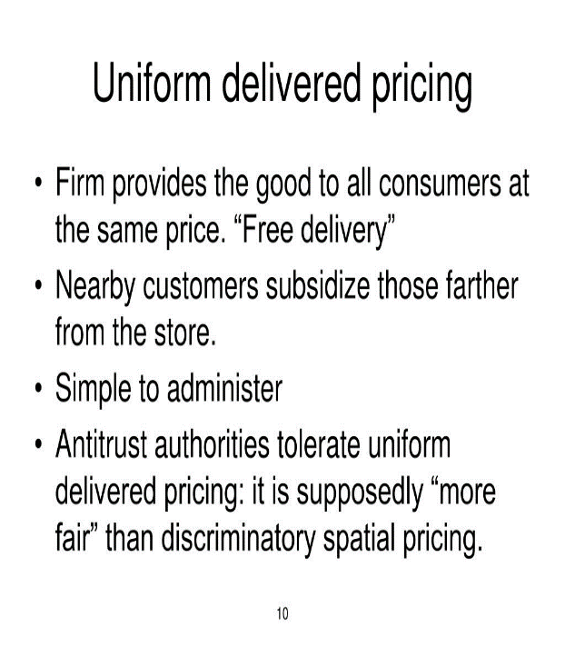

Slide 31
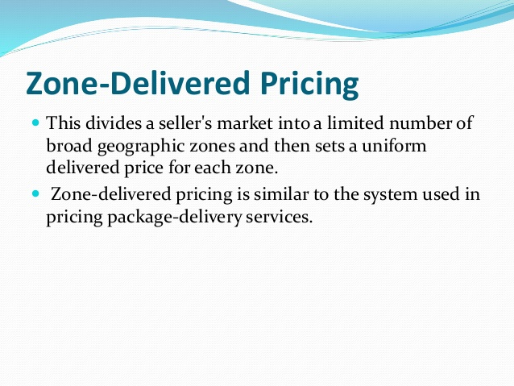
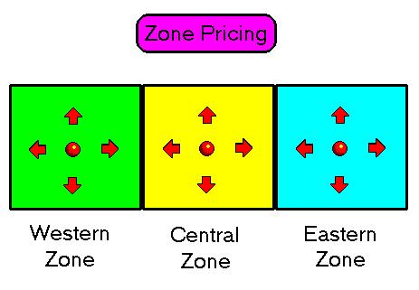

Slide 32
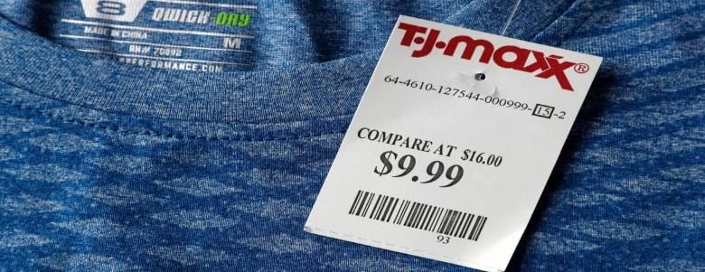


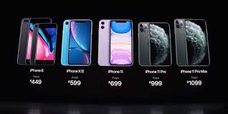

Slide 33

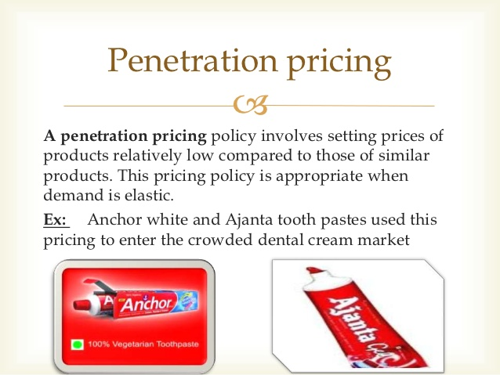
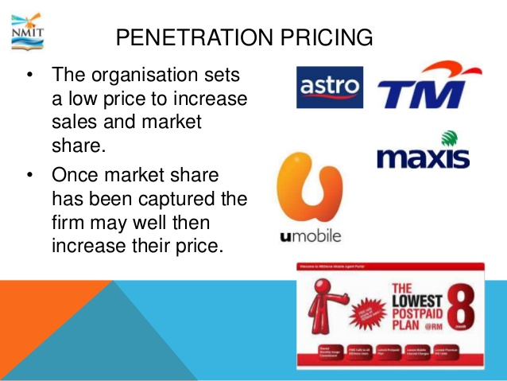
https://www.slideshare.net/shikhagupta3557440/pricing-strategy-in-rural-market-15103386

Slide 34
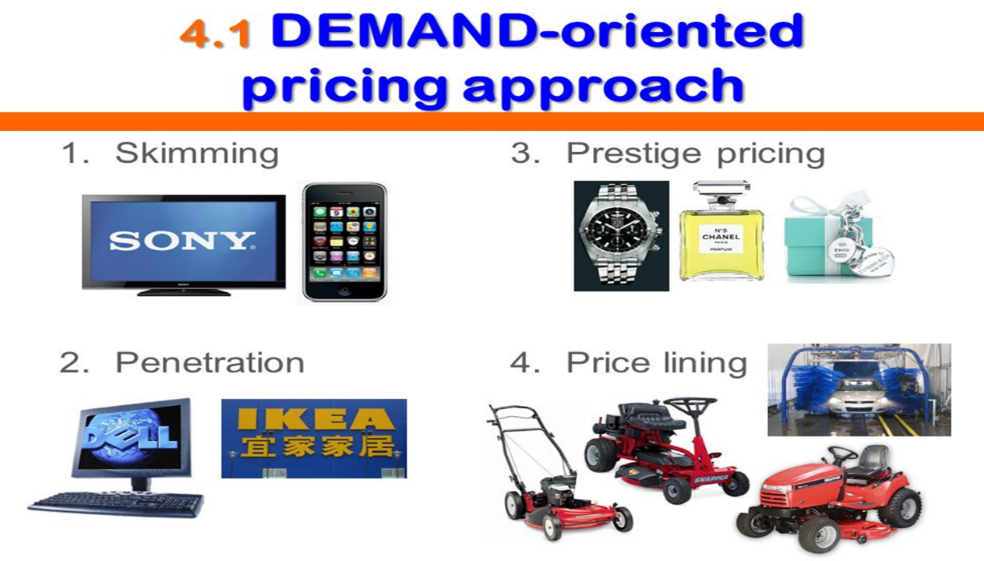
https://slideplayer.com/slide/1635105/

Slide 35
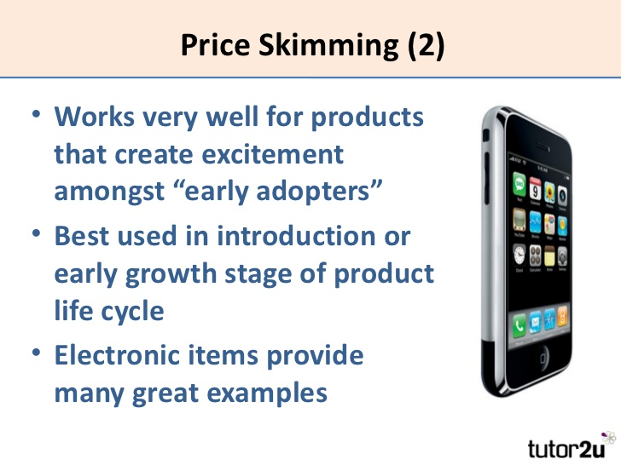
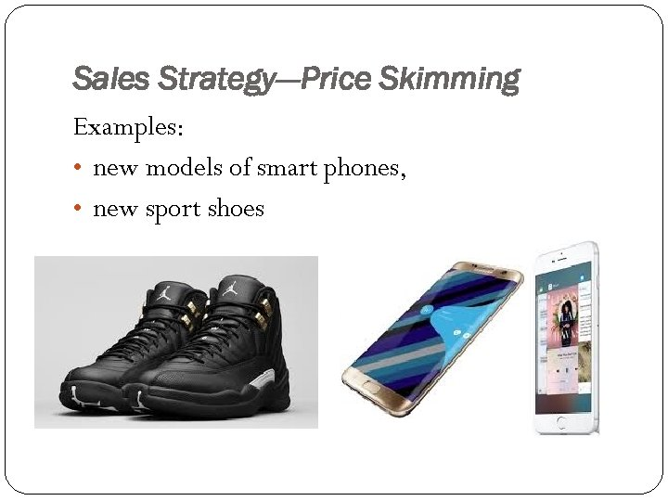
https://www.slideshare.net/shikhagupta3557440/pricing-strategy-in-rural-market-15103386

Slide 36
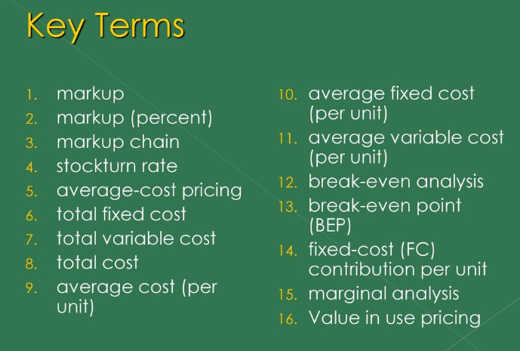
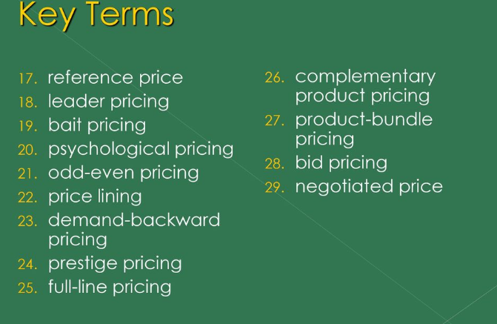

Slide 37
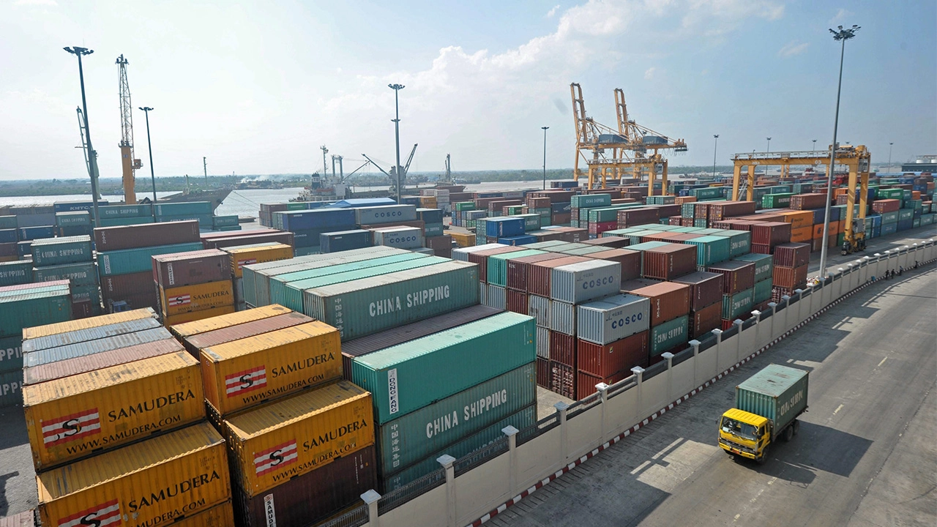
ชี้สินค้าไทยแพงกว่าคู่แข่ง! แนะผู้ส่งออกตั้งราคาต่ำลง
https://www.thairath.co.th/news/business/market-business/1626546?cx_testId=0&cx_testVariant=cx_0&cx_artPos=2#cxrecs_s

Slide 38
นักวิชาการ แนะผู้ส่งออกและภาครัฐใช้กลยุทธ์ทำตลาดสินค้าส่งออก โดยตั้งราคาให้ต่ำลง สินค้าไทยแพงกว่าคู่แข่ง 5-10% คู่แข่งพัฒนาสินค้าได้คุณภาพระดับเดียวกัน แต่ราคาถูกกว่า
สินค้าเกษตร อาหาร เกษตรแปรรูป ผลไม้ เครื่องดื่ม เฟอร์นิเจอร์ เป็นต้น”

Slide 39
สงครามการค้า
มาตรการกีดกันทางการค้า
ประเทศคู่แข่งไทยเวียดนาม
ได้เปรียบด้านต้นทุนสินค้า เอฟทีเอ กับสหภาพยุโรป (อียู) เวียดนามสามารถตั้งราคาสินค้าต่ำกว่าไทยในตลาดยุโรปได้อีก จากปกติสินค้าเวียดนามมีราคาต่ำกว่าไทยอยู่แล้ว

Slide 40
Assignment
งานกลุ่มครั้งที่ 2
จากตลาดและสินค้าที่เลือกนั้นให้นิสิตทำการตั้งราคาสินค้าเพื่อการส่งออก
โดยมีเนื้อหา อาทิ ระบุความหมายและความสำคัญของราคาที่ตั้ง ระบุองค์ประกอบในการตั้งราคาผลิตภัณฑ์ แสดงการคำนวณต้นทุนต่าง ๆ
นโยบายในการกำหนดกลยุทธ์ด้านราคาและเลือกกลยุทธ์การกำหนดราคาสินค้า
(เหตุผลในการเลือกกลยุทธ์นั้นๆ )
ส่งทางอีเมลในวันอาทิตย์ ภายใน 16.00
3 คะแนน

